Slide 1
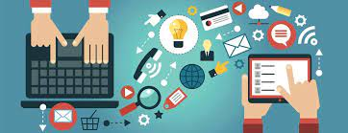
BİLİNÇLİ TEKNOLOJİ KULLANIMI

Slide 2
SUNUM İÇERİĞİ
Bilinçli Teknoloji Kullanımı
Teknolojinin Yanlış Kullanımı
Bilinçli Teknoloji Kullanımının Olumlu Etkileri
Çocuklarda Bilinçli Teknoloji Kullanımı Konusunda Veliler Ne Yapabilir?

Slide 3
BİLİNÇLİ TEKNOLOJİ KULLANIMI
Teknolojinin yaşamı kolaylaştırmak amacıyla gerektiğince kullanılması,
Hayatın diğer bölümlerini (aile ilişkileri, ders çalışma, sosyal ilişkiler, oyun, uyku, yemek vb.) olumsuz etkilememesi olarak tanımlanabilir.

Slide 4
TEKNOLOJİNİN YANLIŞ KULLANIMI
Bilgisayar, internet, tv, tablet, telefon vb teknolojik aletlerle gün içerisinde çok fazla meşgul olma.
Sosyal medyada herhangi bir paylaşım veya yorum yaparken başkalarının haklarını gözetmeme ve saygı göstermeme.
İnterneti sadece oyun, eğlence vb etkinlikler amacıyla kullanma.
Sosyal medya platformlarında içerik paylaşma.

Slide 5
Teknoloji hem yararlı bir hizmetçi hem de tehlikeli bir ustadır. Christian Lous Lange

Slide 6
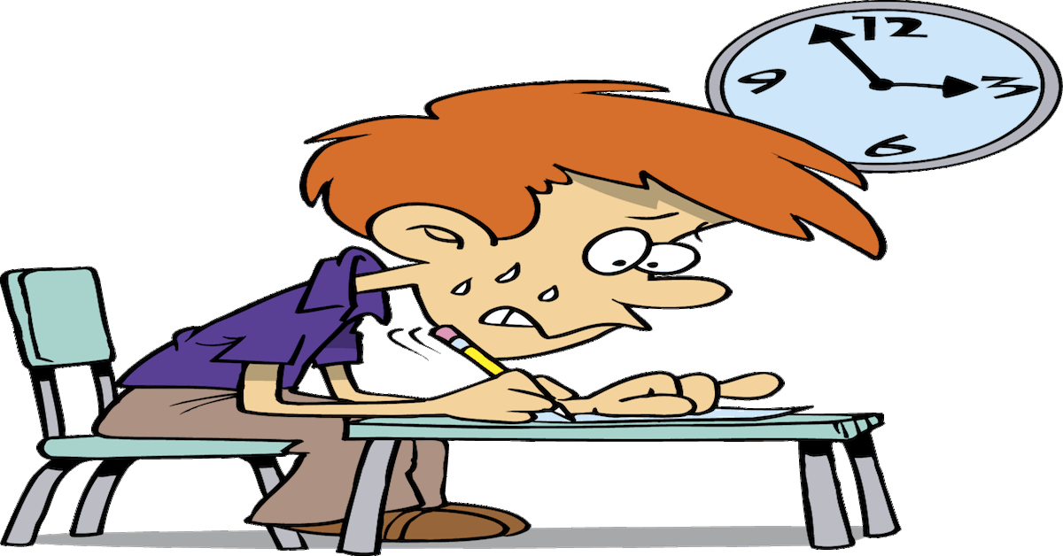
Buradaki en önemli husus teknolojinin gerektiğince kullanılmasıdır. Bu sınırı çizemediğimiz takdirde beraberinde birçok problemi doğuracaktır. Teknolojinin bilinçli kullanılmaması sonu ortaya çıkabilecek bazı durumlar şunlardır:
Çocukların akademik başarısında düşüş
Zamanı yönetmlerinde başarısızlık

Slide 7
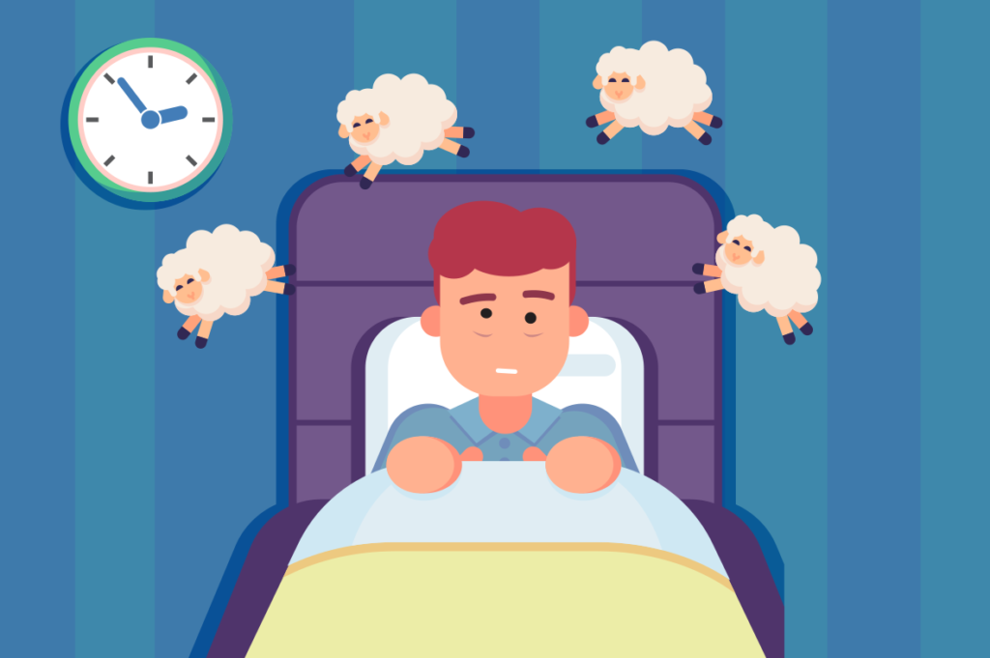
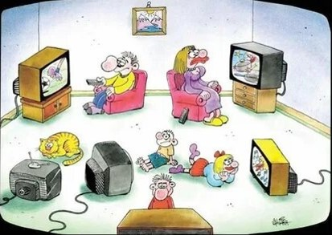
Uyku bozuklukları
Kişisel, aile ve okul sorunları

Slide 8
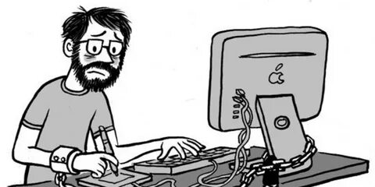
Aktivitelerinde azalma
Çocukların internet arkadaşları dışında yalnızlaşması

Slide 9
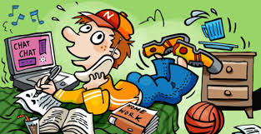
Dikkat sürelerinin azalması
Dikkat eksikliği yaşama ihtimallerinin artması

Slide 10
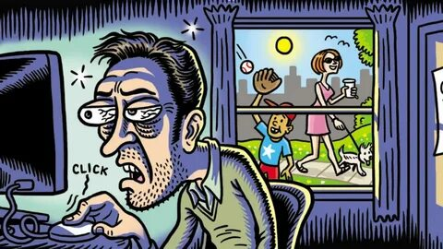
Sağlık riskleri oluşturabilir. (göz kuruluğu, baş ağrıları, sırt ve boyun ağrıları, yeme sorunları)
Çocukların öz bakımında eksikliklere neden olabilir.

Slide 11
DİKKAT!!!
Bu açıdan baktığımızda ise teknolojinin yanlış kullanımının tek bir sonucunun olmadığını ve sonuçların zincirleme bir şekilde ortaya çıktığını da bizlere göstermektedir.

Slide 12
Hayatta her şeyin bir sınırı vardır; yemenin, gezmenin, çalışmanın bir sınırı olduğu gibi teknolojinin de bir sınırı olmalıdır. Ancak doğru ve sınırlı kullanarak çocukların teknolojiden faydalanmasını sağlayabilirsiniz.
Teknoloji çocukların hayatlarını sınırlamasın siz kullanımlarını sınırlayın.

Slide 13
BİLİNÇLİ TEKNOLOJİ KULLANIMININ OLUMLU ETKİLERİ
Doğru kullanımda akademik başarıyı yükseltir.
Yaratıcılığı geliştirir.
(merak ve ilgi alanlarınızı geliştirecek
belgesel ve etkinlik uygulamaları)

Slide 14
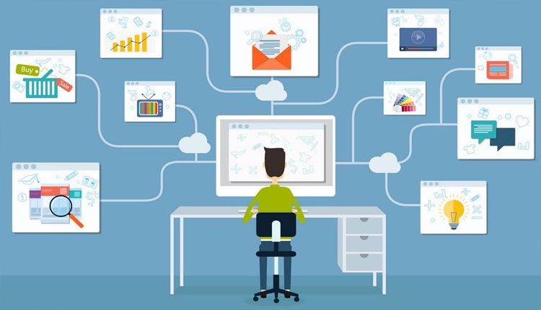
Sosyal hayata daha fazla zaman ayrılır.
Aile içi ve arkadaş iletişimi önem kazanır, güven duygusu gelişir.
Bilgiye anında erişim sağlar.(bilgi kirliliğine dikkat!)

Slide 15
ÇOCUKLARDA BİLİNÇLİ TEKNOLOJİ KULLANIMI KONUSUNDA VELİLER NE YAPABİLİR?

Slide 16
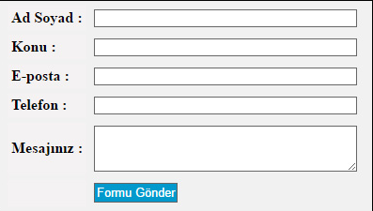
Çocuğunuza internet ve sosyal ağlarda profillerindeki gizlilik ayarlarını yapmalarını sağlamaları hakkında konuşmak ve özel bilgi, telefon, T.C. kimlik numara ve özel fotoğraflarını paylaşmamalarını öğütlemek,
TEBRİKLER KAZANDINIZ!
X
Hediyeni hemen almak için aşağıdaki formu doldur!

Slide 17
Doğum tarihi, okul numarası, kimlik numarası gibi bilgilerinizi şifre yapmamasını söyleyin.
*Kolay tahmin edilebilir olduğu için şifreler ele geçirilebilir.

Slide 18
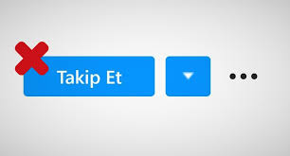
Sosyal ağlarda tanımadıkları kişileri arkadaş listelerine eklememelerini söyleyin ve kimlerle arkadaşlık ettiklerini belli aralıklarla kontrol edin.
*Sanal ortamda verdikleri bilgilerin doğruluğundan emin olamayacaklarını söyleyin.

Slide 19
Teknolojinin yararları ve zararları hakkında çocuğunuzla konuşun.
Çocuğunuzun teknolojik aygıtta kullandığı yazılımlar veya seyrettikleriyle ilgili paylaşım içinde olun.

Slide 20
Teknolojinin ailece birlikte geçirilen zamanların ya da oyun saatlerinin yerini almasına izin vermeyin ve televizyon, bilgisayar ve tablet olmadan çocuğunuzla birlikte yapabileceğiniz eğlenceli etkinlikler belirleyin.

Slide 21
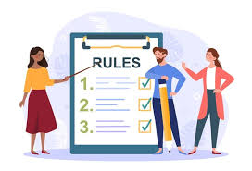
Çocuğunuzla birlikte televizyon, bilgisayar, tablet vb. kullanımının kurallarını belirlemek ve bu kurallara öncelikli olarak ailelerin uymasına özen gösterin ve model olun.

Slide 22
UNUTMAYIN!
Çocuklarınızın sizi örnek aldığını unutmayın. Bu yüzden teknoloji kullanımınıza dikkat edin.

Slide 23
https://erbaaram.meb.k12.tr/
GİZEM BOSTANCI ÖRS
Psikolojik Danışman

